Slide 1
Katecheza
Temat: Naśladujemy Jezusa miłosiernego.
Święto Miłosierdzia Bożego.

Slide 2
Instrukcja
1. Tego tematu nie ma w katechizmie.
1. Zapisz w zeszycie: Katecheza
Temat: Naśladujemy Jezusa miłosiernego.
Święto Miłosierdzia Bożego.
2. Przeczytaj treści katechezy.
3. Pod tematem katechezy napisz zdanie: Pan Jezus ukazywał się siostrze Faustynie i wybrał ją
na apostołkę Bożego miłosierdzia.
4. Wykonaj zadanie dla dzieci w zeszycie.

Slide 3
Miłosierdzie
to
niesienie bezinteresownej pomocy
innym ludziom

Slide 4
WPROWADZENIE:
Obraz Jezusa Miłosiernego
• Kto jest na tym obrazie?
• Jak wygląda?
• Co jest najważniejsze w tym obrazie?
(Centrum obrazu stanowi Serce Jezusa z dwoma wytryskującymi promieniami). Jasno niebieski oznacza wodę, czerwony oznacza krew.
• Do czego Jezusowi potrzebne jest Serce?
( Jezus, Sercem kocha swojego Ojca i wszystkich ludzi).
Ten właśnie obraz Pana Jezusa, do którego przytulaliście się będzie niedługo odwiedzał nasze rodziny, gdy zobaczycie takiego Pana Jezusa znowu będziecie mogli się przytulić.

Slide 5
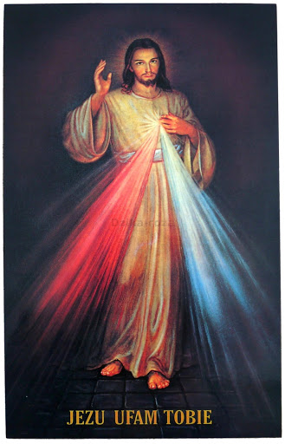
Obraz Jezusa Miłosiernego

Slide 6
PRZEDSTAWIWNIE PRAWDY – TO MÓWI PAN
Pan Jezus nie tylko teraz przychodzi, aby nas odwiedzić, ale gdy żył na ziemi też chodził po swoim kraju i uzdrawiał ludzi chorych, pomagał potrzebującym pomocy, dawał pożywienie głodnym i był dobry dla wszystkich, których spotykał.
Teraz przeczytam wam fragment Pisma Świętego opowiadający o dobrych czynach Pana Jezusa:
„Kiedy [Jezus] zbliżał się do Jerycha, jakiś niewidomy siedział przy drodze, żebrząc. Gdy usłyszał przechodzący tłum, pytał, co się dzieje. Powiedzieli mu, że Jezus Nazarejczyk przechodzi. Wtedy powiedział: „Jezusie, Synu Dawida, zmiłuj się nade mną!”. Ci, którzy szli z przodu, nalegali, by zamilkł, ale on jeszcze głośniej krzyczał: „Synu Dawida, zmiłuj się nade mną!”. Jezus zatrzymał się i kazał go do siebie przyprowadzić. Gdy on się zbliżył, zapytał go: „Co chcesz, abym ci uczynił?”. Odpowiedział: „Panie żebym przejrzał”. Jezus odrzekł: „Przejrzyj, twoja wiara cię uzdrowiła”. Natychmiast przejrzał i szedł za nim chwaląc Boga (Łk 18, 35-43a).

Slide 7
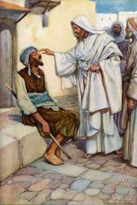
Pan Jezus i żebrak z Jerycha

Slide 8
Podsumowanie ewangelii o żebraku, którego uzdrowił Jezus.
• Dlaczego żebrak spod miasta Jerycha był nieszczęśliwy?
• O co prosił Jezusa?
• Co Jezus mu uczynił?
• Dlaczego Jezus to uczynił?
Cała ta historia pokazuje nam, że Jezus jest dobry, miłosierny i kocha nas tak samo, jak tego biednego żebraka. Teraz odwdzięczymy się Panu Jezusowi za Jego miłość. To serce będzie znakiem naszej miłości do Pana Jezusa. Teraz składamy nasze serca przed obrazem Pana Jezusa i mówimy Mu jak bardzo go kochamy.

Slide 10
Każdego roku obchodzimy Święto Miłosierdzia Bożego. Przypada ono w I niedzielę po Wielkanocy.
W tym roku przypada na 19.04.20r.
Opowiem Wam o objawieniach Jezusa św. s. Faustynie: Czasem bywa tak, że Jezus, który jest w niebie przychodzi na ziemię i pokazuję się jakiejś osobie. Pewnego razu Jezus przyszedł do siostry zakonnej, która miała na imię Faustyna. Jezus wyglądał tak, jak na tym obrazie. Jedną rękę miał wzniesioną, jak do błogosławieństwa, a drugą dotykał szaty, z której wychodziły dwa promienie, blady i czerwony. Jezus prosił, by s. Faustyna powiedziała wszystkim ludziom, że Bóg jest dobry, miłosierny, że kocha wszystkich ludzi, przebacza grzechy, które popełniają, jeśli przepraszają Boga i nie chcą więcej źle czynić. Pan Jezus mówił też, że ludzie mają być dobrzy dla siebie nawzajem tak, jak On jest dobry dla wszystkich ludzi.

Slide 11
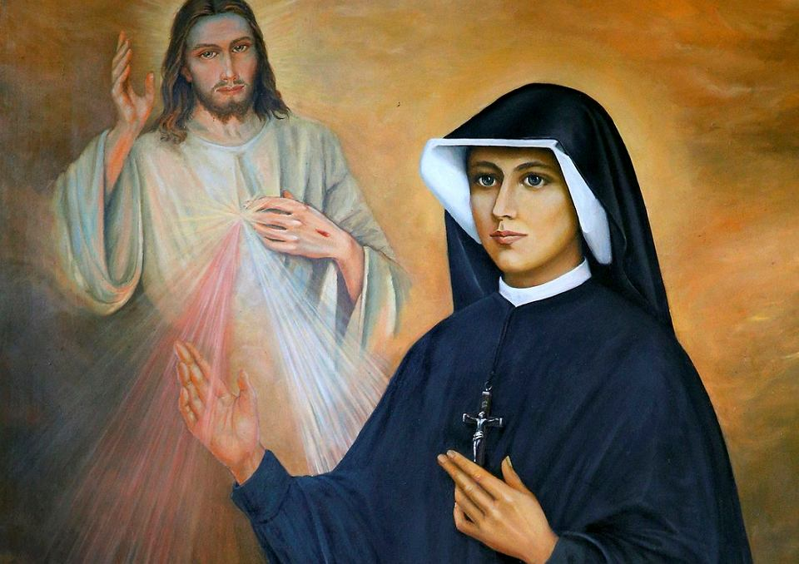
Pan Jezus ukazuje się siostrze Faustynie

Slide 12
Pan Jezus wyznaczył Siostrze Faustynie konkretne zadania:
1. Namalowanie obrazu z napisem: „JEZU, UFAM TOBIE”.
2. Ustanowienie święta Bożego Miłosierdzia.(Pierwsza Niedziela po Wielkanocy)
3. Wypraszanie miłosierdzia dla świata poprzez odmawianie i rozpowszechnianie podyktowanej przez Chrystusa Koronki do Miłosierdzia Bożego.
4. Modlitwę w Godzinie Miłosierdzia, czyli w godzinie śmierci Chrystusa.
5. Czynienie Miłosierdzia wobec bliźnich.
6. Szerzenie czci Miłosierdzia Bożego.

Slide 13
ZASTOSOWANIE ŻYCIOWE:
My wszyscy mamy naśladować Pana Jezusa, który będąc na ziemi dobrze czynił wszystkim ludziom. A także mamy słuchać tych słów, które powiedział s. Faustynie, gdy do niej przyszedł. Teraz pomyślimy wspólnie, jak możemy pomagać innym ludziom.

Slide 14
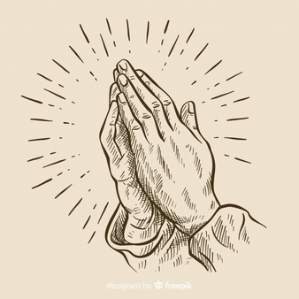
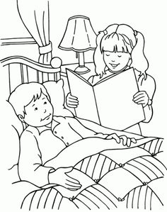
Naśladujemy miłosierdzie Jezusa przez:
modlitwę za innych ludzi,
dobre słowa: proszę,
dziękuję, przepraszam
i dobre czyny

Slide 15
Czasem trudno jest być dobrym, wymaga to od nas wysiłku. Może być tak, że nie będzie nam się chciało komuś pomóc, albo się z kimś pobawić, wtedy trzeba sobie pomyśleć, że nie musi być wszystka tak, by było dobrze dla mnie, ale tak, by też inne dzieci były szczęśliwe. Teraz proszę, aby każde z Was wymyśliło dwa dobre uczynki, które chce spełnić w najbliższym czasie. Jeden dla swoich rodziców i jeden dla swojego rodzeństwa.
Teraz nauczymy się krótkiej modlitwy. Gdy Pan Jezus przyszedł do s. Faustyny nauczył ją pewnej modlitwy i prosił by nauczyła jej innych ludzi. Ta modlitwa nazywa się Koronka do Miłosierdzia Bożego. Słowa modlitwy: „Dla Jego bolesnej męki miej miłosierdzie dla nas i całego świata”.

Slide 16
ZAKOŃCZENIE:
Powiedzieliśmy dzisiaj o życiu Pana Jezusa na ziemi.
Podsumowanie: Jezus zawsze czynił dobro wszystkim ludziom, ponieważ nas kocha i chce dla nas dobrze. Tak było kiedyś i tak jest teraz. Gdy Jezus chodził po ziemi kochał wszystkich ludzi i był dla nich dobry. Gdy objawiał się s. Faustynie wyglądał tak, jak na tym obrazie, mówił jej o swoim miłosierdziu i o swojej dobroci do ludzi. My wszyscy powinniśmy Go naśladować, nawet gdyby nam było trudno.
A teraz zaśpiewajcie piosenkę o siostrze Faustynie: Mała armia Jezusa – Cud malina to siostra Faustyna. link do piosenki: https://www.youtube.com/watch?v=ZrMBAP9gtlA

Slide 17
PIOSENKA: CUD MALINA – TO SIOSTRA FAUSTYNA
REF: Cud malina to siostra Faustyna 2x
1.Bóg o nas myśli, Bóg kocha nas
Zależy mu, by nie umarł żaden z nas
Gdyby jednak zdarzyło się,
Że komuś noga podwinie się.
2. Niech zapamięta, Bóg kocha nas
I Faustynę posyła nam
To ona dzielnie każdego dnia
Pisała o tym, że Bóg kocha nas.

Slide 18
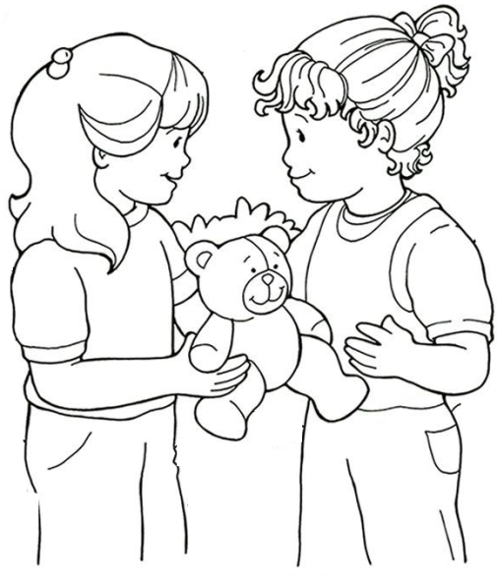
ZADANIE DLA DZIECI:
ZADANIE DLA DZIECI: Narysuj W ZESZYCIE DO RELIGII jeden dobry uczynek, który wykonasz w swoim domu. Oto przykład.

